Slide 1
Demografia e ecologia humana
Ricardo de Sampaio Dagnino
Professor do Departamento Interdisciplinar
Universidade Federal do Rio Grande do Sul
Tramandaí - 2023
Apresentação baseada em: MANUEL NAZARETH, J. Demografia e Ecologia Humana. Análise Social, vol. Xxviii, (123-124), 1993 (4.°-5.°), p. 879-885, 1993.

Slide 2
Estrutura do texto
1. A emergência da ecologia
2. A ecologia humana
3. Demografia e Ecologia humana

Slide 3
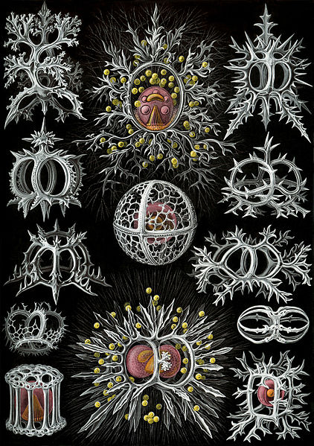
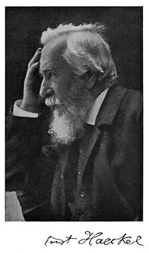
1. A emergência da ecologia
O biólogo alemão Ernst Haeckel foi o primeiro cientista a empregar a palavra ecologia nos finais do século xix em sua obra:
Histoire de la création des êtres organisés d'après les lois naturelles (Reinwall & Cie, Paris, 1874).
Fontes das imagens: Retrato e assinatura: https://pt.wikipedia.org/wiki/Ernst_Haeckel; Gravura de Radiolários da super família Stephoidea: https://pt.wikipedia.org/wiki/Radiolaria

Slide 4
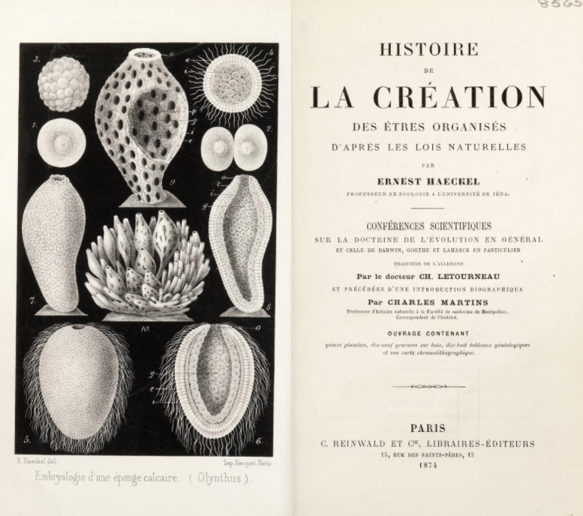
História da criação de seres organizados de acordo com as leis naturais
HAECKEL, E. Histoire de la création des êtres organisés d'après les lois naturelles. Reinwall & Cie, Paris, 1874. https://archive.org/details/b2932967x

Slide 5
1. A emergência da ecologia
Porém, apenas nos princípios do século XX, quando começaram a aparecer os primeiros manuais de índole científica, a ecologia se transforma verdadeiramente numa ciência, associada, em geral, às ciências biológicas.
CLEMENTS, F. Research Methods in Ecology, Lincoln, Nebraska, 1905. https://archive.org/details/researchmethodsi00clemuoft/page/68/mode/2up

Slide 6
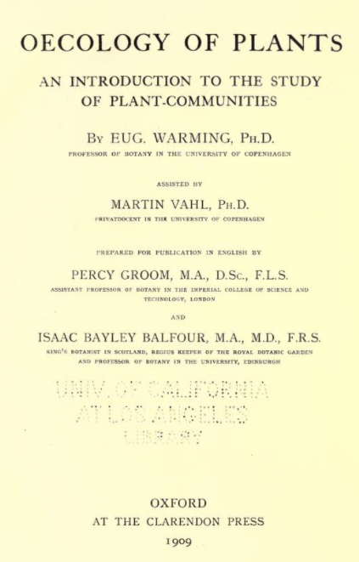
1. A emergência da ecologia
Porém, apenas nos princípios do século XX, quando começaram a aparecer os primeiros manuais de índole científica, a ecologia se transforma verdadeiramente numa ciência, associada, em geral, às ciências biológicas.
WARMING, E. Oecology of Plants, Oxford, 1909. https://archive.org/details/oecologyofplants00warmiala

Slide 7
1. A emergência da ecologia
Ecologia é o estudo das relações dos organismos ou de grupos de organismos com o meio/entorno/ambiente.
Ecologia compreende o mundo da vida como um sistema de interdependências dinâmicas.
Qualquer organismo (plantas e animais, incluindo o homem) está num contínuo processo de adaptação a um meio exterior a si próprio.

Slide 8
1. A emergência da ecologia
Eco-lógica ou Ego-lógica? Unicidade ou insustentabilidade. por Christopher Chase Creative Systems Thinking.
https://unicidade.org/2017/04/26/eco-logica-ou-ego-logica-unicidade-ou-insustentabilidade/

Slide 9
1. A emergência da ecologia
Esta ecologia científica, que se desenvolve nos finais do século XIX, princípios do século XX, com raízes nas ciências biológicas, deve a Darwin alguns dos seus conceitos básicos:
as relações entre os seres vivos,
a noção de processo de adaptação
o conceito de meio.
YOUNG, G. Origins of Human Ecology. Hutchinson Ross Publishing Company, Pensilvânia, 1983.

Slide 10
1. A emergência da ecologia
Curiosamente, durante o século XIX, nesta fase do progresso científico — que consistia essencialmente na descrição e na classificação — foram os botânicos que progrediram mais rapidamente no trabalho taxonômico iniciado pelos zoólogos.
A ecologia vegetal desenvolveu-se mais rapidamente do que a ecologia animal, não admirando, assim, que muitos dos conceitos da ecologia vegetal tenham passado posteriormente para a ecologia animal.
A sua relativa juventude, e talvez a existência de uma maior complexidade no seu objeto de estudo, fez com que ainda no início da segunda metade do século XX o seu grau de sistematização seja inferior, embora partilhe pontos de vista idênticos aos da ecologia vegetal.
Ecologia vegetal
Ecologia animal
Século XX
Ecologia humana
Cerca de 1920
século XIX

Slide 11
1. A emergência da ecologia (continuação)
Neste contexto, não admira que, apesar de os três ramos da ecologia científica — vegetal, animal e humana — se terem desenvolvido em momentos distintos, uma certa identidade de pontos de vista tenha dado lugar à emergência de uma ecologia geral, que tem como objeto o estudo das relações entre todas as formas de vida e destas com o meio.
É esta ecologia geral que normalmente aparece associada ao nome ecologia.

Slide 12
1. A emergência da ecologia (continuação)
É nesta ecologia que identificamos um conjunto de ideias fundamentais:
• A Natureza junta certos tipos de seres num lugar — biótipo (meio físico);
• O biótipo é o suporte desorganizado do habitat;
• O biótipo é formado por elementos naturais (ar, água, solo, clima);
• No habitat existem organismos vivos, vivendo em comunidades; a este conjunto de animais, vegetais e microorganismos chama-se biocenose;
• O biótipo e a biocenose formam o ecossistema, se existir homogeneidade e estabilidade (um pântano ou uma duna formam pequenos ecossistemas com tipos particulares de fauna e flora);
• Os ecossistemas pequenos juntam-se uns aos outros para formarem unidades cada vez maiores;
• O conjunto dos ecossistemas semelhantes, à escala mundial, são os biomas;
• A ecologia começa a ser referenciada como a ciência que estuda os ecossistemas, ou seja, o conjunto de organismos vivos e substâncias não vivas que se inter-relacionam para produzirem um intercâmbio de matérias;
• Começam a aparecer palavras-chaves como intercâmbios, equilíbrios, cadeias tróficas, circulação de energia;
• Surge a ideia de o ecossistema se apresentar como um organismo vivo (respira, cresce, alimenta-se, atinge a maturidade e morre); pode também especializar-se (muitos seres de poucas espécies) ou generalizar-se (muitas espécies com poucos seres).

Slide 13
1. A emergência da ecologia (continuação)
Em função da evolução conceptual apontada, não admira que a deplorável confusão entre biologia e ecologia seja rapidamente ultrapassada. De uma perspectiva exclusivamente centrada na biologia, começou a passar-se para a ideia de «ambiente», e a ecologia ganhou uma expansão de tal modo importante que se tornou imperiosa a necessidade da especialização. Esta especialização foi-se desenhando à medida que os conhecimentos se acumulavam.
O critério topográfico foi o primeiro (ecologia da floresta húmida, ecologia do deserto, ecologia dos lagos); depois surgiu o das espécies; posteriormente aparecem variantes da divisão clássica — auto-ecologia (influência dos fatores externos sobre os seres vivos) e sinecologia (estuda os grupos de organismos associados entre si, ou seja, das comunidades naturais, animais e vegetais).
A ecologia geral passa a ser cada vez mais uma referência, um ideal — todas as relações de todos os organismos com todos os meios —, do que um objeto específico de estudo.

Slide 14
2. Ecologia humana
Pode parecer que a problemática da ecologia humana pode ser simples de resolver:
Se existe uma ecologia dos peixes ou uma ecologia das aves, por que não pode existir também uma ecologia humana?
Nesta ecologia (humana) intervêm certamente todos os fatores bióticos e abióticos que interferem na ecologia das plantas e na ecologia dos animais.

Slide 15
2. Ecologia humana O homem é uma espécie biológica particular
é pouco dotada,
rigorosamente heterotrófica,
capaz de comunicar com grande eficácia,
capaz de criar transcendendo os parâmetros etológicos (comportamento animal),
capaz de modificar o ambiente natural e de criar um ambiente construído.
Seu ambiente construído é de grande complexidade porque nele se integram elementos muito diversos — habitação, transportes, comunicações, trabalho, organização social, religião, valores.

Slide 16
2. Ecologia humana
Por outro lado, se até agora as espécies eram consideradas em base de igualdade — sinecologia (todas têm o mesmo interesse) —, na ecologia humana uma espécie determinada coloca-se à parte e converte-se num «grupo de referência» — auto-ecologia, ou ecologia antropocêntrica. Esta espécie animal particular que é o homem tem ainda uma outra característica — a sua grande mobilidade. Não se trata de uma espécie normalmente localizada num determinado espaço, mas de uma espécie que se encontra em todas as altitudes e em todas as latitudes, destruindo, por vezes, os ecossistemas naturais. Torna-se, assim, particularmente difícil admitir que a ecologia humana é apenas um aspecto particular da ecologia geral.
É verdade que a percepção da importância das relações entre o homem e o ambiente é algo que encontramos nos antigos documentos chineses, hindus e cristãos (YOUNG, 1983), mas, apesar da universalidade e da perenidade da percepção destas relações, o equacionamento em termos científicos das relações homem-meio pertence em exclusivo ao século xx.

Slide 17
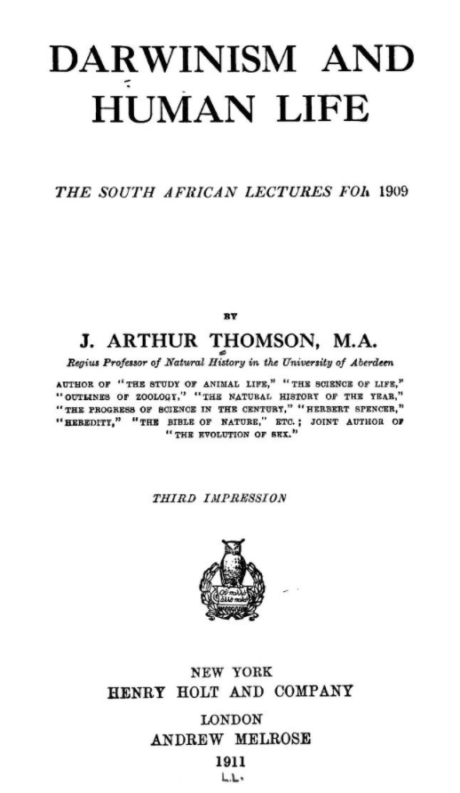
2. Ecologia humana
Thomson (1911) lança uma ponte entre os conhecimentos biológicos e as ciências sociais ao identificar algumas semelhanças entre os problemas estudados pelos biólogos e os problemas estudados pelos cientistas.
Na realidade, questões como a competição, a luta pela sobrevivência, a simbiose, a evolução, que até ao início do século xx eram um domínio exclusivo dos biólogos, botânicos e zoólogos, passaram a ter algo comparável no campo das ciências sociais.
THOMSON, J. Darwinism and Human Life, Nova Iorque, 1911. https://archive.org/details/cu31924003109935

Slide 18
2. Ecologia humana
Na década de 1920, Barrows (H. Barrows, «Geography as human ecology», in Ann. Ass. Am. Geography, n.° 13, 1, 1923.) identifica a ecologia humana como uma componente da geografia.
É a diversidade dos comportamentos humanos no espaço e a diversidade de respostas sociais e culturais ao meio que fascinam os primeiros ecólogos humanos.

Slide 19
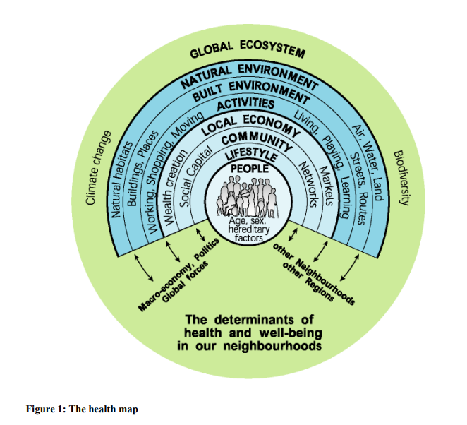
2. Ecologia humana
A questão espacial está muito presente em diversos modelos e análises de Ecologia Humana:
Barton, H., Grant, M., 2006. A health map for the local human habitat. The Journal of the Royal Society for the Promotion of Health, 126(6), pp. 252-253. https://www.researchgate.net/publication/6647677_A_health_map_for_the_local_human_habitat

Slide 20
2. Ecologia humana
I. Ambientes primários
1. Físico
2. Biológico ou orgânico
II. Ambientes derivados
1. Ambientes secundários adequados
a) Ambientes físico-sociais
b) Ambientes bio-sociais
2. Ambientes psicossociais ou secundário-terciário
3. Ambientes de controle composto ou derivado (ou institucionalizado)
a) geral
b) Especial
Bernard (1925) apresenta uma classificação de ecossistemas, onde se distinguem fatores biossociais e psicossociais, iniciando a visão moderna da ecologia humana.
Ambientes de controle compostos ou derivados dizem respeito a características: econômico, político, racial, estético, ético, educacional, etc.

Slide 21
2. Ecologia humana
Porém, somente na década de 30 os cientistas sociais começaram a perceber o apelo lançado por Thompson.
Um dos marcos desse momento é o artigo de Robert Ezra Park (1936), Ecologia Humana (R. Park, «Human ecology», in American Journal of Sociology, vol. XLII, n.° 1, Julho de 1936.) e o entusiasmo pela nova área de conhecimento cresceu.

Slide 22
Resumo do artigo: Human Ecology Robert Ezra Park (1936)
A ecologia humana é uma tentativa de aplicar às inter-relações dos seres humanos um tipo de análise anteriormente aplicado às inter-relações das plantas e dos animais. O termo "simbiose" descreve um tipo de relacionamento social que é mais biótico do que cultural. Essa ordem social biótica passa a existir e é mantida pela competição. Nas sociedades vegetais e animais, a competição não é restringida por uma ordem institucional ou moral. A sociedade humana é consequência e efeito dessa limitação da ordem social simbiótica pelo cultural. Diferentes ciências sociais estão preocupadas com as formas que essa limitação da ordem social natural ou ecológica assume (1) no nível econômico, (2) no político e (3) no nível moral.

Slide 23
2. Ecologia humana
RESUMO: “A ecologia humana, uma das últimas novidades no cenário das ciências sociais, emprestou sua estrutura conceitual e métodos da ecologia vegetal e animal. O malthusianismo, o darwinismo, o movimento de pesquisa social e a geografia humana estão entre os precursores da ecologia humana, que recebeu formulação sistemática pela primeira vez por Park e outros por volta de 1915. Ele se esforça para a descrição e análise objetivas do espaço, temporal, físico e tecnológico bases da vida social. A capacidade de comunicação simbólica, racionalidade, mobilidade relativamente grande, organização e controle formal e a posse de uma tecnologia e cultura distinguem os seres humanos das plantas e animais; o reconhecimento dessas diferenças torna a ecologia humana uma disciplina única das ciências sociais. Preocupa-se com estruturas e fenômenos sociais localizados, ou territorialmente delimitados, sendo a comunidade o conceito central. A definição de áreas naturais, distintas das administrativas, e de regiões tem sido uma de suas principais contribuições teóricas e práticas. A descoberta dos padrões nos quais os fenômenos sociais se agrupam e da coincidência dos padrões teve implicações importantes para o controle e planejamento social. Os fatos ecológicos, não sendo autoexplicativos, devem ser entendidos à luz dos fenômenos socioculturais e psíquicos.”
Escola de Chicago Muitas publicações porém subestimou a importância do meio físico, concentrando-se apenas no social e cultural.
L. Wirth. Human ecology. American Journal of Sociology, vol. 50, n.° 6, Maio 882 de 1945.

Slide 24
2. Ecologia humana
Após uma fase de relativa indiferença pela problemática da ecologia humana, os anos 70 são caracterizados pelo retomar da visão global inicial, acrescida de algumas precisões de carácter metodológico. Por outras palavras, o homem passa a ser considerado como um todo, um sistema de órgãos e de funções, dotado de instintos e de inteligência, com um património genético e cultural e inserido num meio que é constituído por elementos bióticos, abióticos e sociais. Estamos, assim, perante dois sistemas em interacção constante: o sistema-homem que recebe e descodifica a informação procedente do sistema-ambiente e elabora uma acção de resposta.
A resposta do sistema-homem ao sistema-ambiente pode ser uma alteração no próprio sistema-homem (reacções vasculares, reacções imunitárias) ou uma intervenção no meio que o rodeia, ou seja, uma alteração do sistema-ambiente (construção de abrigos contra as intempéries, climatização, diferentes formas de agricultura, urbanização, modificação no regime político). A ecologia humana deixa, assim, de ser um capítulo de uma ciência ou a síntese de todas as ciências, mas o estudo interdisciplinar das interacções entre o homem e o ambiente, estudo esse que é realizado através de uma metodologia sistémica.

Slide 25
3. Demografia e ecologia humana
Apesar de a preocupação com os problemas da população remontar à antiguidade, a demografia como ciência apenas aparece na segunda metade do século xvni. Foi Archille Guillard (P. Acot, Histoire de Vécologie, PUF, Paris, 1988.), na sequência de uma tendência do pensamento que consistiu em considerar os problemas ligados à população como interessantes em si, que inventou o nome de demografia comparada. Neste autor encontramos a seguinte definição de demografia: «Em sentido lato, agrange a história natural e social da espécie humana; em sentido restrito, abrange o conhecimento matemático das populações, dos seus movimentos gerais, do seu estado físico, intelectual e moral.»
A. Guillard teve o cuidado de fixar logo à partida, com relativa precisão, o conteúdo fundamental da demografia — «conhecimento matemático das populações, dos seus movimentos» —, abriu caminho à demografia social, «intelectual e dos seus movimentos», e à demografia histórica, «história natural da espécie humana».
Porém, com o desenvolvimento da demografia no século xx, a sua problemática inicial, formulada em termos simples, começa a diversificar-se e a complexificar-se. As técnicas e os métodos multiplicaram-se a tal ponto que começaram a surgir especializações em técnicas de análise da mortalidade, da natalidade, das projeções demográficas. Por outro lado, as ligações com as outras ciências (em particular com a geografia, a medicina, a biologia, a política, a sociologia, a antropologia, a economia e a história) alargaram a sua problemática. Contudo, é errado pensar que o desenvolvimento da demografia quebrou a sua unidade inicial. A demografia é uma só, apesar das diferentes especialidades, ou seja, todos os ramos perdem por completo o sentido sem a referência constante a um núcleo de base.

Slide 26
3. Demografia e ecologia humana
Este núcleo básico pode ser precisado através de cinco elementos essenciais, os quais constituem a essência da prática demográfica:
• Não se analisam pessoas isoladas, mas conjuntos de pessoas delimitadas espacialmente e com um certo significado social;
É DEMOgrafia e não FULANOgrafia!!!
esta análise é feita observando, medindo e descrevendo a dimensão, a estrutura e a distribuição espacial desse conjunto de pessoas (é o estado da população);
• Não se estuda apenas o aspecto estático, mas também as mudanças ocorridas ao longo do tempo (é a dinâmica demográfica);
• Analisam-se os factores responsáveis pelas mudanças no estado da população —a natalidade, a mortalidade e os movimentos migratórios; a natalidade e a mortalidade formam o crescimento natural e os movimentos migratórios (emigração, imigração e migrações internas) o crescimento migratório; a soma do crescimento natural com o crescimento migratório produz o crescimento total da população;
• Analisam-se os efeitos das variáveis macrodemográficas (estado da população) nas variáveis microdemográficas (natalidade, mortalidade,
migrações), e vice-versa;
• Estudam-se as causas e as consequências dos comportamentos demográficos, ou seja, analisa-se o efeito do sistema social nas variáveis microdemográficas e o efeito da evolução macrodemográfica no sistema social.

Slide 27
o estado da população (estrutura, dimensão e distribuição espacial)
as variáveis demográficas (natalidade, mortalidade, migrações)
Identificar os elementos demográficos que permitem compreender o país e suas transições a partir dos seguintes aspectos:
a dinâmica demográfica

Slide 28
3. Demografia e ecologia humana
A demografia é, assim, uma ciência social com algumas dualidades interessantes. Antes de mais é uma ciência social de raiz biológica: os dois grandes fenómenos demográficos — a natalidade e a mortalidade — são antes de mais manifestações sócio-culturais de processos biológicos, ou seja, «naturalmente», a demografia estuda fenómenos que, sendo biológicos na origem, sofrem profundas modificações quando inseridos na sociedade. Por outro lado, em sentido restrito, a demografia procura compreender como é que o estado da população se modifica através de dois tipos de movimentos (o natural e o migratório), mas, numa perspectiva mais abrangente, preocupa-se com as causas e as consequências da evolução estrutural, da ocupação do espaço e dos movimentos da população.
Ora, na análise destas causas e destas consequências encontramos um complexo muito diversificado de variáveis: económicas, sociais, psicológicas, morais, políticas, biológicas, históricas. A demografia, ao analisar o comportamento das variáveis microdemográficas e ao estudar as consequências da evolução global e estrutural do estado da população, descobre que a sua problemática interfere com uma grande diversidade de ciências e que muitas dessas ciências não são as ciências sociais. No seu complexo processo de investigação a demografia precisa de ultrapassar as limitações do sistema social e de tomar em consideração a dinâmica das interacções bioculturais.

Slide 29
3. Demografia e ecologia humana
A ecologia humana pode ser concebida, conforme vimos anteriormente, sob diversos pontos de vista. Nos dias de hoje, ou é considerada claramente como uma nova disciplina, ou como uma reflexão sobre a sociedade inserida num determinado contexto ambiental. Seja qual for o ponto de vista, procura-se sempre conciliar os comportamentos da sociosfera com os comportamentos da biosfera, ou seja, tendo em consideração a dinâmica das interacções bioculturais, a ecologia humana estuda cada vez mais numa perspectiva global os diferentes «climas» que actuam no homem — físico, químico, biológico, sociológico, económico, técnico, cultural, espiritual... A população, na perspectiva da ecologia humana, é um conjunto de indivíduos num sistema interdependente de actividades.
Cada actividade produz um output e os ingredientes utilizados na produção desses outputs são os inputs, os quais não são mais do que outputs de qualquer outra actividade. Esta rede complexa de ligações que assim se estabelece é um sistema específico da ecologia em geral e da ecologia humana em particular — o ecossistema.

Slide 30
3. Demografia e ecologia humana
Consequentemente, do ponto de vista da ecologia humana, os conceitos de população e de organização encontram-se intimamente ligados, enquanto, do ponto de vista da demografia, em sentido restrito, a população não é mais do que o produto de dois movimentos (o natural e o migratório). Estamos, assim, perante uma pluralidade de pontos de vista.
Porém, para além de utilizar a ideia de população como um sistema interdependente de actividades, a ecologia humana utiliza também outros conceitos fundamentais, como é o caso do conceito básico de «ambiente». Por outras palavras, estamos em presença de variáveis que afectam e que são afectadas pelo «ambiente», da mesma forma que a demografia também introduziu nas suas preocupações a noção de «ambiente», quer em termos de causas, quer em termos de consequências.
Duas metodologias de observar a realidade, ou melhor, duas ciências independentes, que utilizam dois conceitos distintos de população numa visão restrita dos respectivos objectos de estudo, tornam-se complementares, com problemas metodológicos idênticos, quando passamos a um nível mais amplo.
A demografia e a ecologia humana necessitam de uma atitude científica globalizante e de uma metodologia que integre a dinâmica das interações bioculturais.

Slide 31
Referências
BARROWS, H. Geography as human ecology. In: Ann. Ass. Am. Geography, n.° 13, 1, 1923.
Barton, H., Grant, M., 2006. A health map for the local human habitat. The Journal of the Royal Society for the Promotion of Health, 126(6), pp. 252-253. https://www.researchgate.net/publication/6647677_A_health_map_for_the_local_human_habitat
BERNARD, L. A classification of environments. American Journal of Sociology, Julho de 1925, 31:3, 318-332. https://www.journals.uchicago.edu/doi/10.1086/213879
CLEMENTS, F. Research Methods in Ecology, Lincoln, Nebraska, 1905. https://archive.org/details/researchmethodsi00clemuoft/page/68/mode/2up
HAECKEL, E. Histoire de la création des êtres organisés d'après les lois naturelles. Reinwall & Cie, Paris, 1874. https://archive.org/details/b2932967x
PARK, R. E. Human Ecology. American Journal of Sociology, 1936, 42:1, 1-15. https://www.journals.uchicago.edu/doi/10.1086/217327
THOMSON, J. Darwinism and Human Life, Nova Iorque, 1911. https://archive.org/details/cu31924003109935
YOUNG, G. Origins of Human Ecology. Hutchinson Ross Publishing Company, Pensilvânia, 1983.
WARMING, E. Oecology of Plants, Oxford, 1909. https://archive.org/details/oecologyofplants00warmiala
WIRTH, L. Human Ecology. American Journal of SociologyMay 1945, Volume 50, Number 6, pp. 483 – 488. https://www.journals.uchicago.edu/doi/10.1086/219688

